Slide 1
Государственное автономное образовательное учреждение Краснокаменский горно-промышленный техникум
ТЕМА :
ПОДГОТОВИТЕЛЬНЫЕ ПРОЦЕССЫ ОБОГАЩЕНИЯ
Выполнил: Гончаренко Д.А.

Slide 2
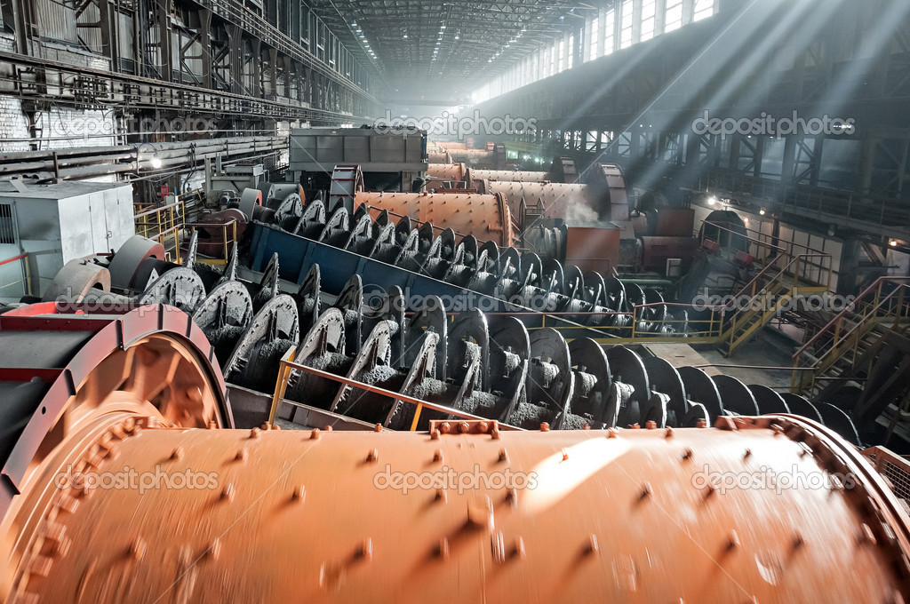
Подготовительные процессы обогащения
Подготовительные процессы предназначены для раскрытия или открытия зёрен полезных компонентов (минералов), входящих в состав полезного ископаемого, и деления его на классы крупности, удовлетворяющие технологическим требованиям последующих процессов обогащения.

Slide 3
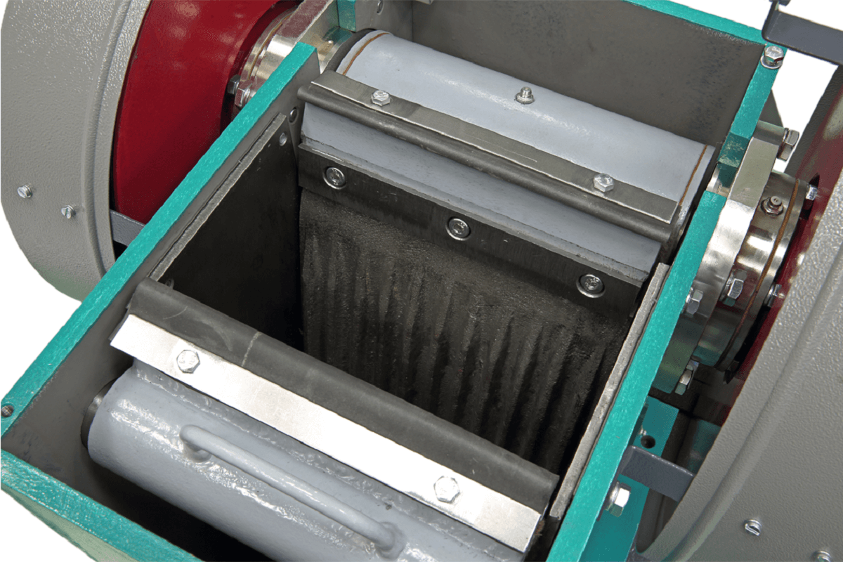
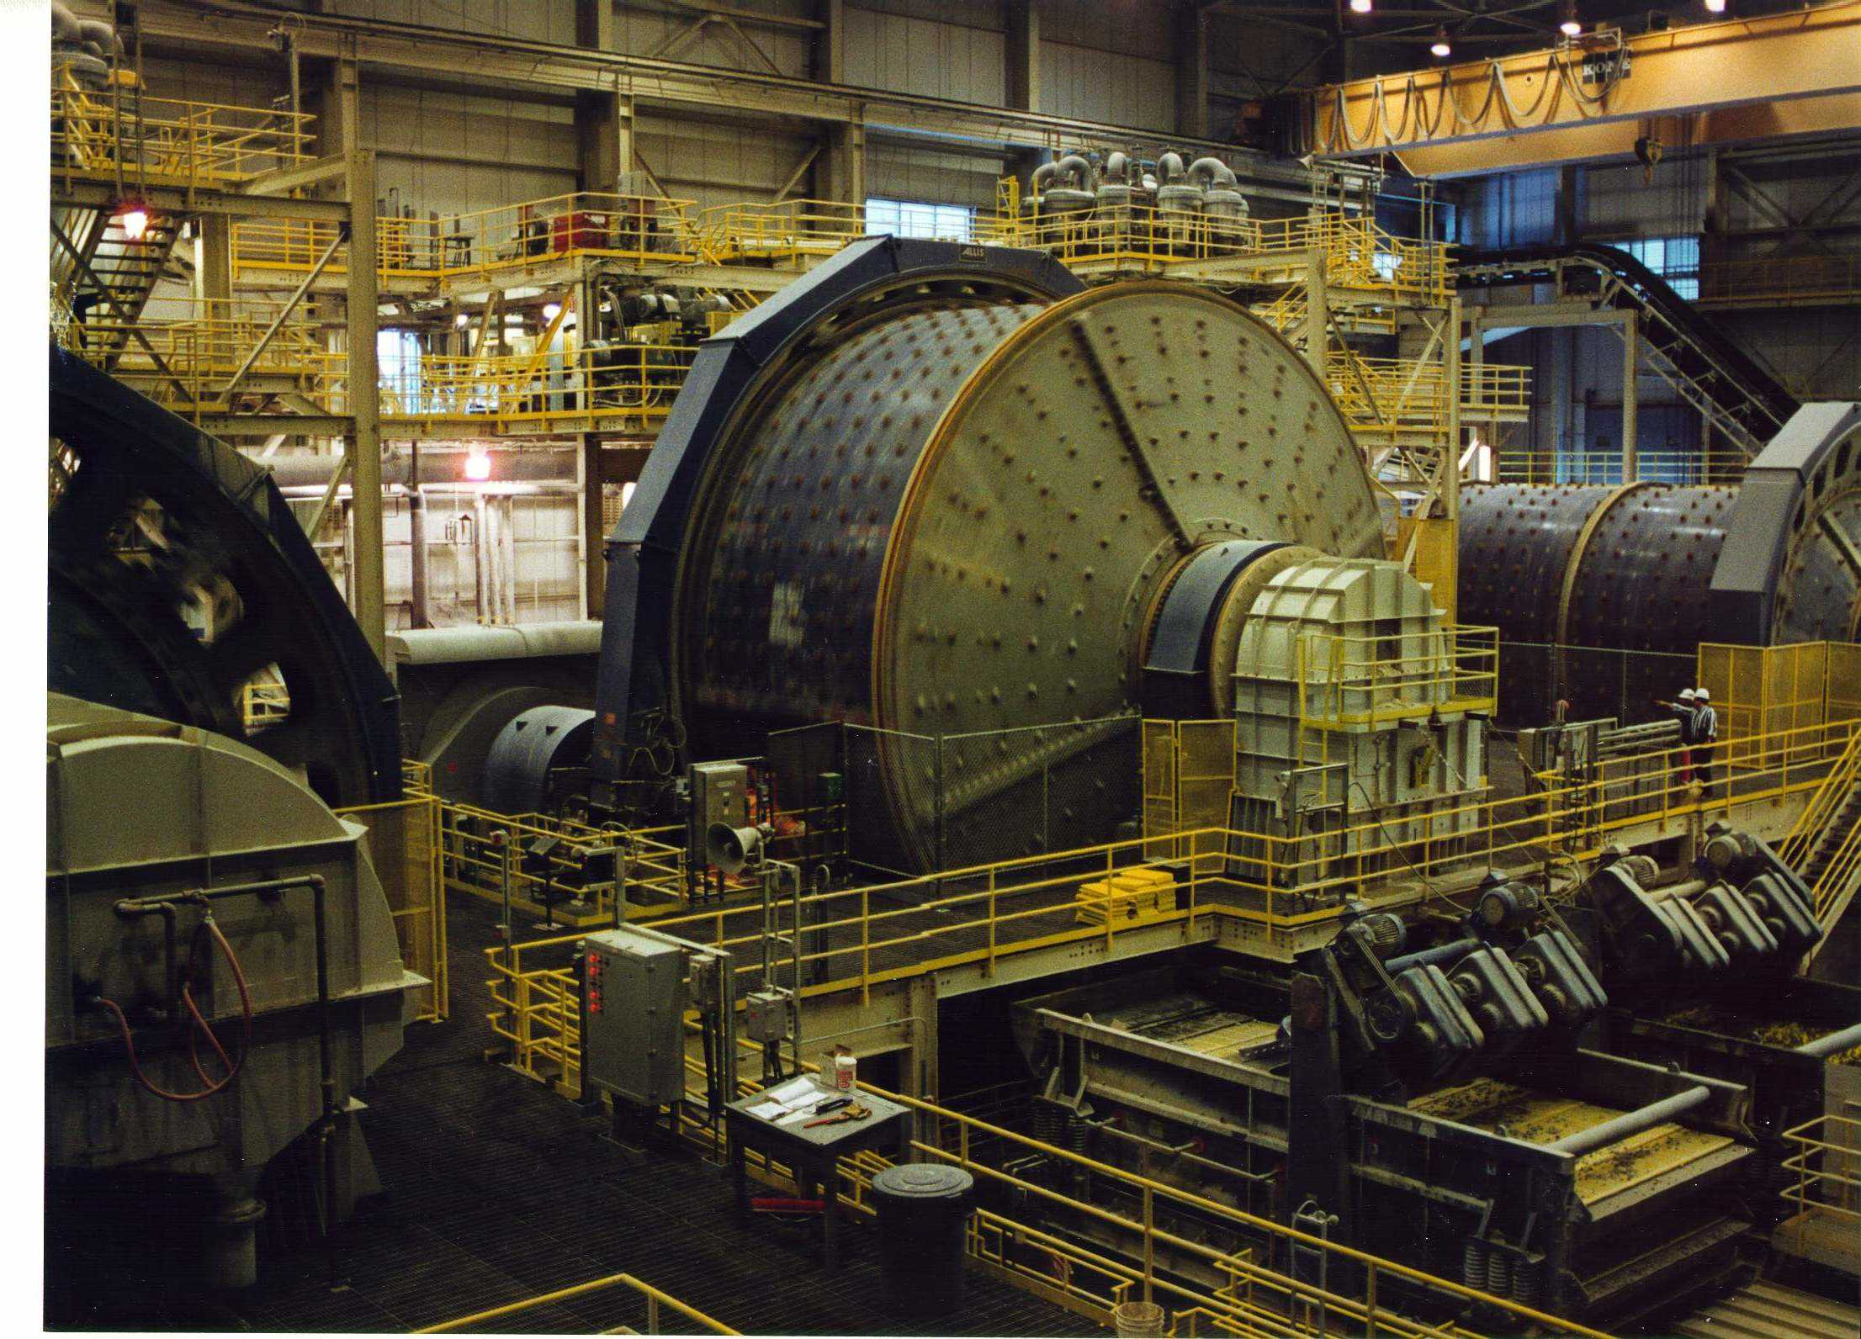
Подготовительные процессы включают
1) Процессы дробления 2) Процессы измельчения 3) Процессы грохочения 4) Процессы классиификации

Slide 4
Дробление
Дроблением называется процесс разрушения твердых тел с уменьшением размеров кусков до заданной крупности, путём действия внешних сил, преодолевающих внутренние силы сцепления, связывающие между собой частицы твердого вещества.

Slide 5
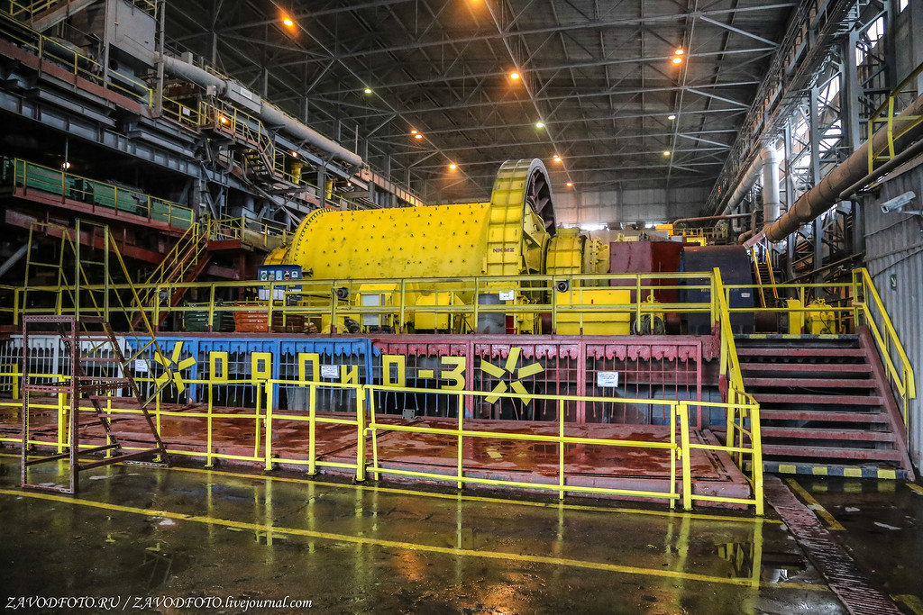
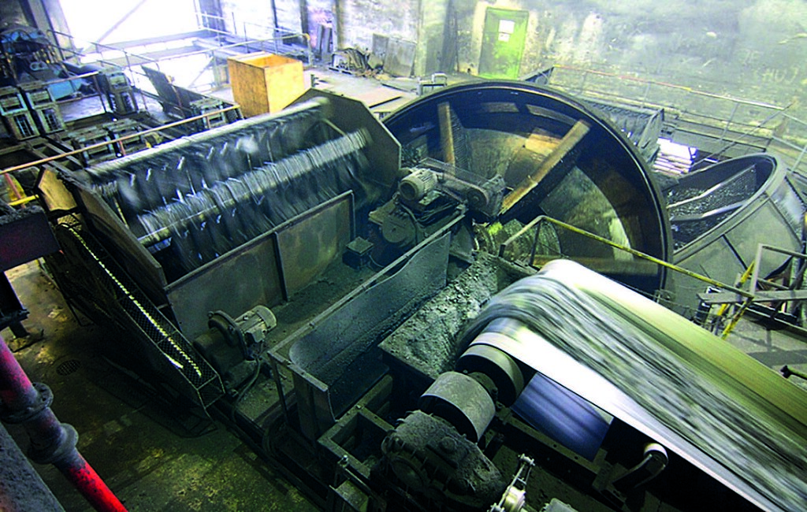
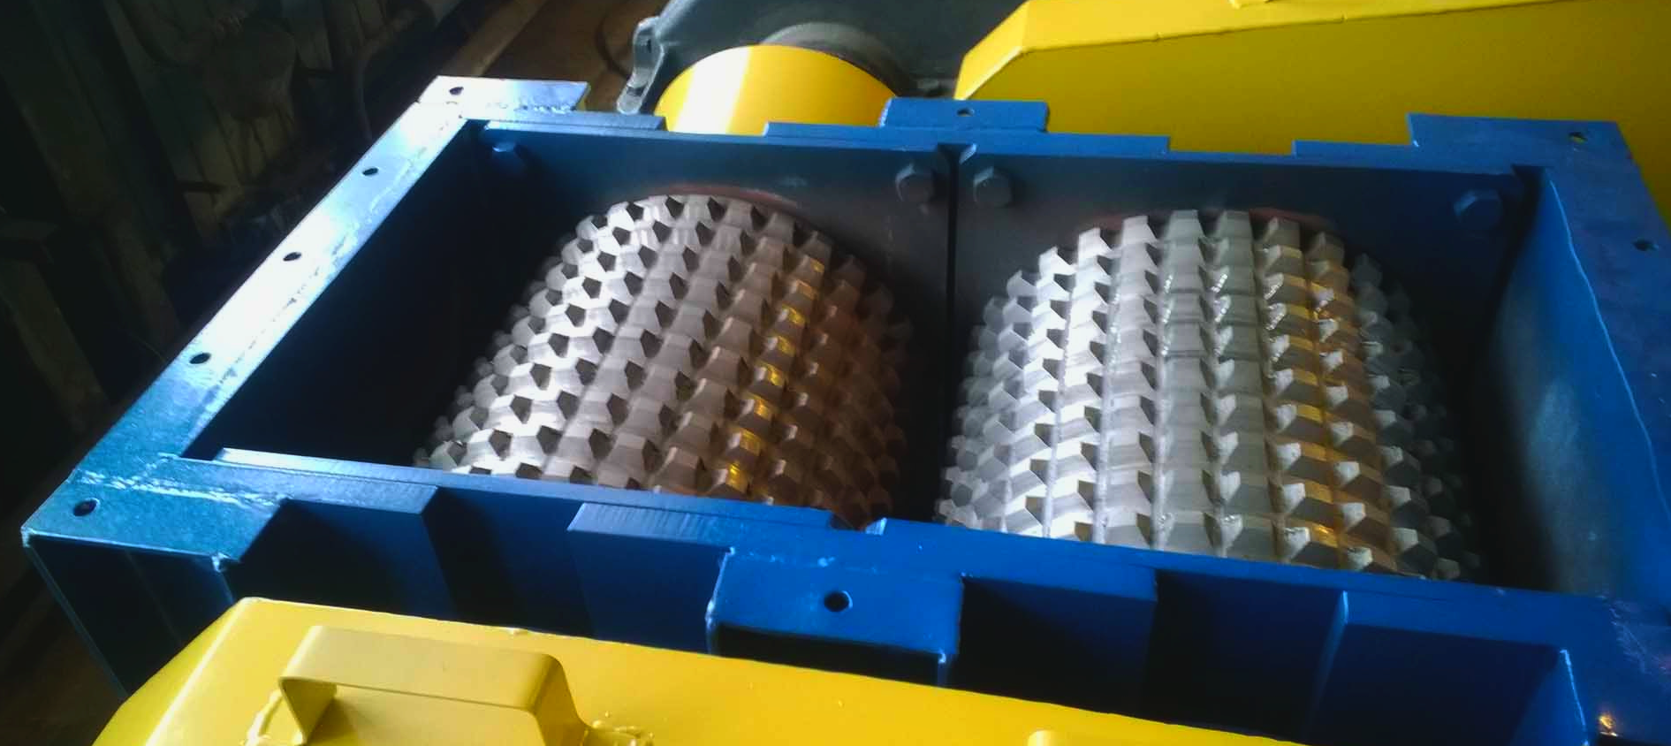
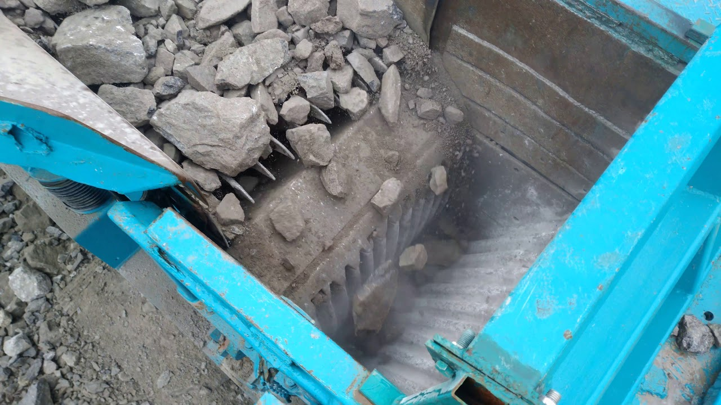
Классификация дробилок

Slide 6
измельчение
Измельчение заключается в дроблении природного материала, обычно механическими методами, с получением смеси частиц ценных и ненужных компонентов. Дробление может также дополняться химическим разложением молекул компонентов для освобождения полезных атомов.

Slide 7
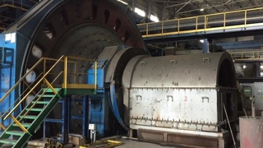
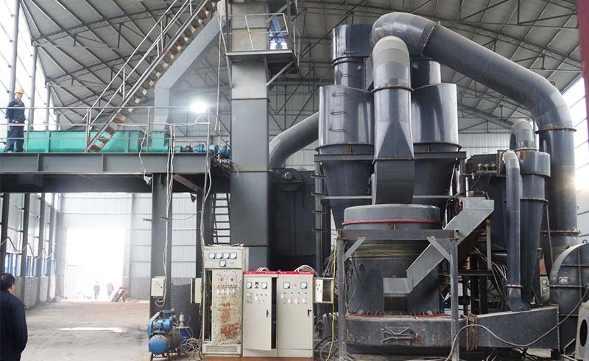
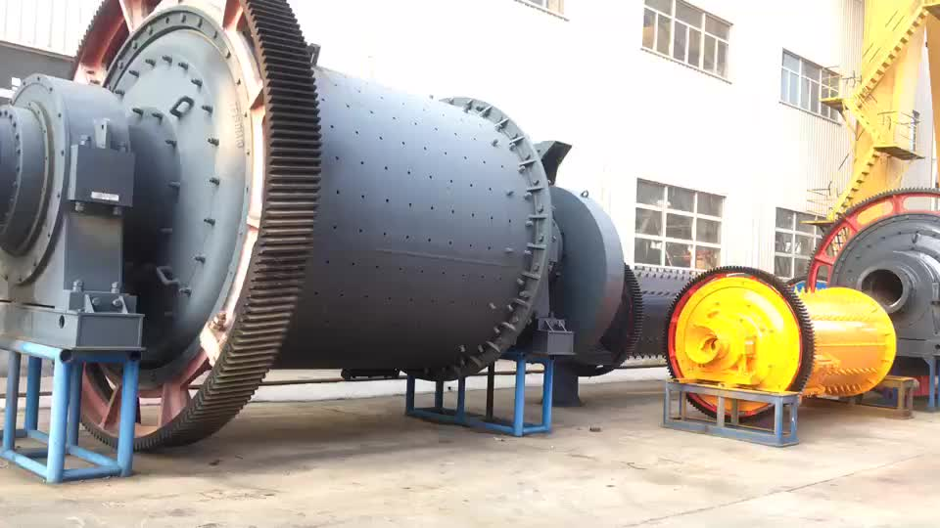
Классификация мельниц

Slide 8
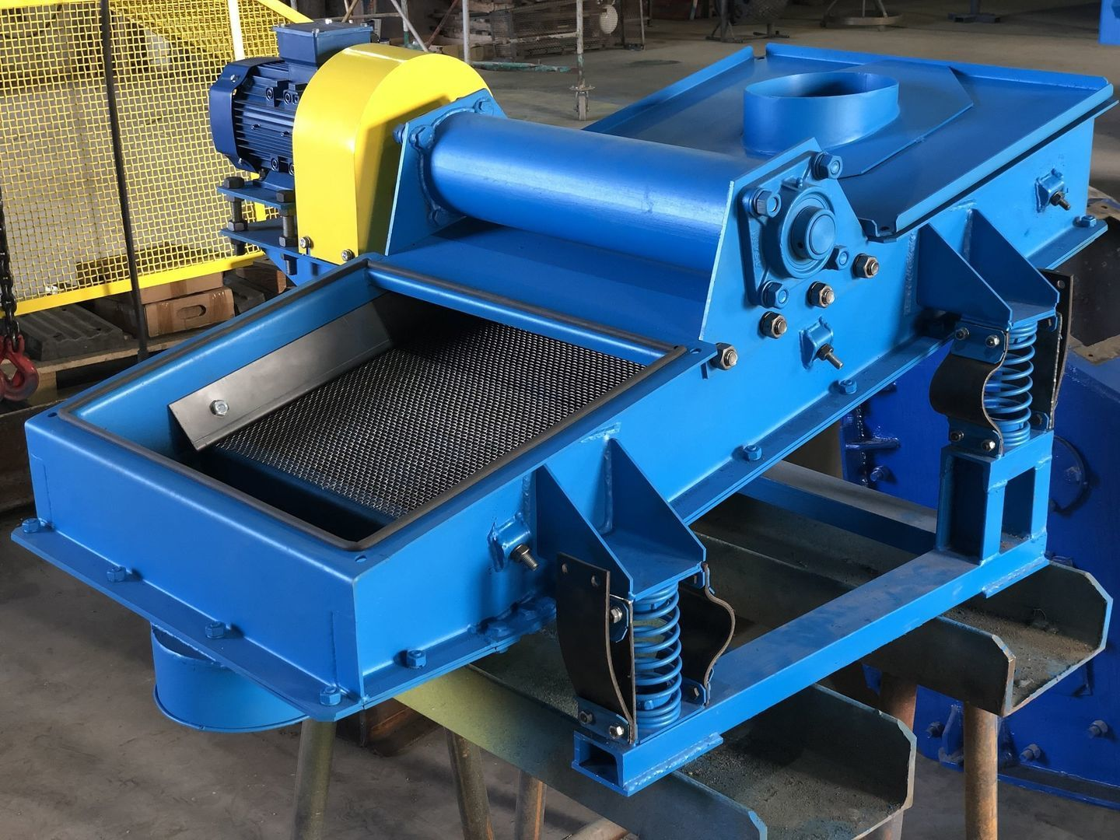
Грохочение
Грохочение – это процесс разделения сыпучего материала по крупности на просеивающих поверхностях. Устройство для механического разделения (сортирования) сыпучих материалов по крупности кусков (частиц, зерен) путем их грохочения через просеивающую поверхность называется грохотом.

Slide 9
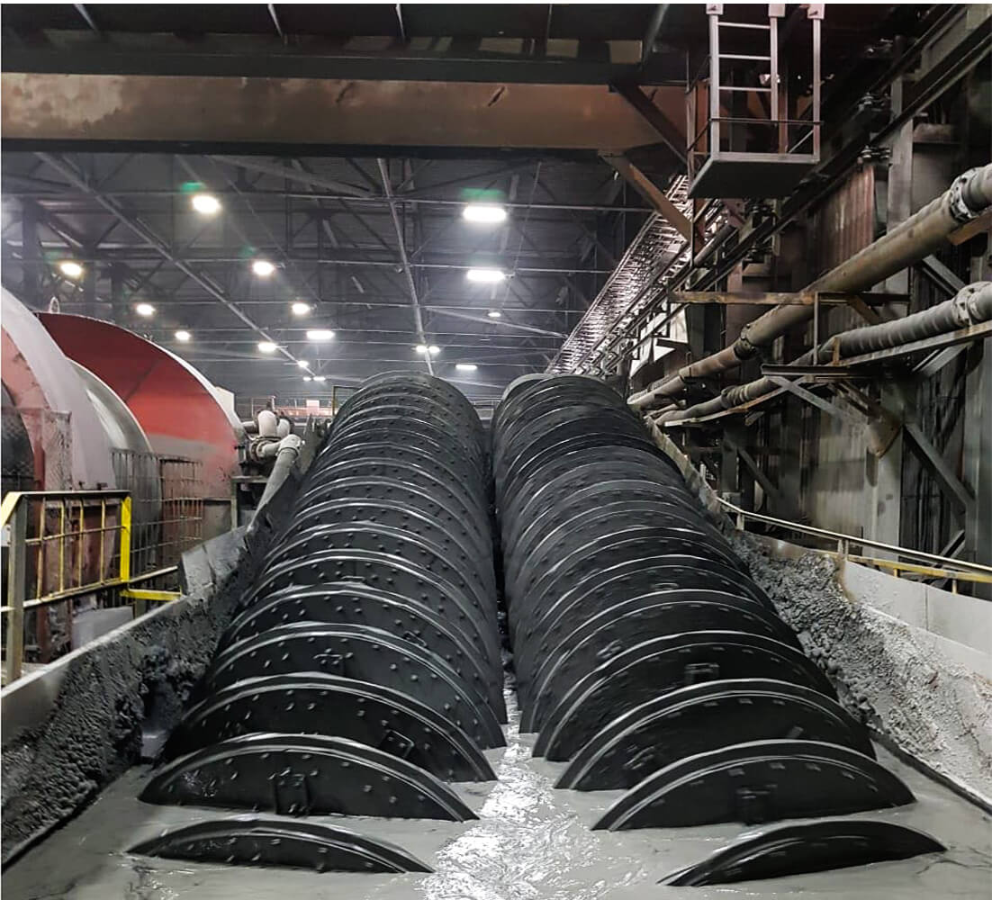
Классификация
Это процесс разделения в жидкости смеси минеральных частиц на классы крупности по скоростям их падения под действием силы тяжести или центробежной силы.

Slide 10
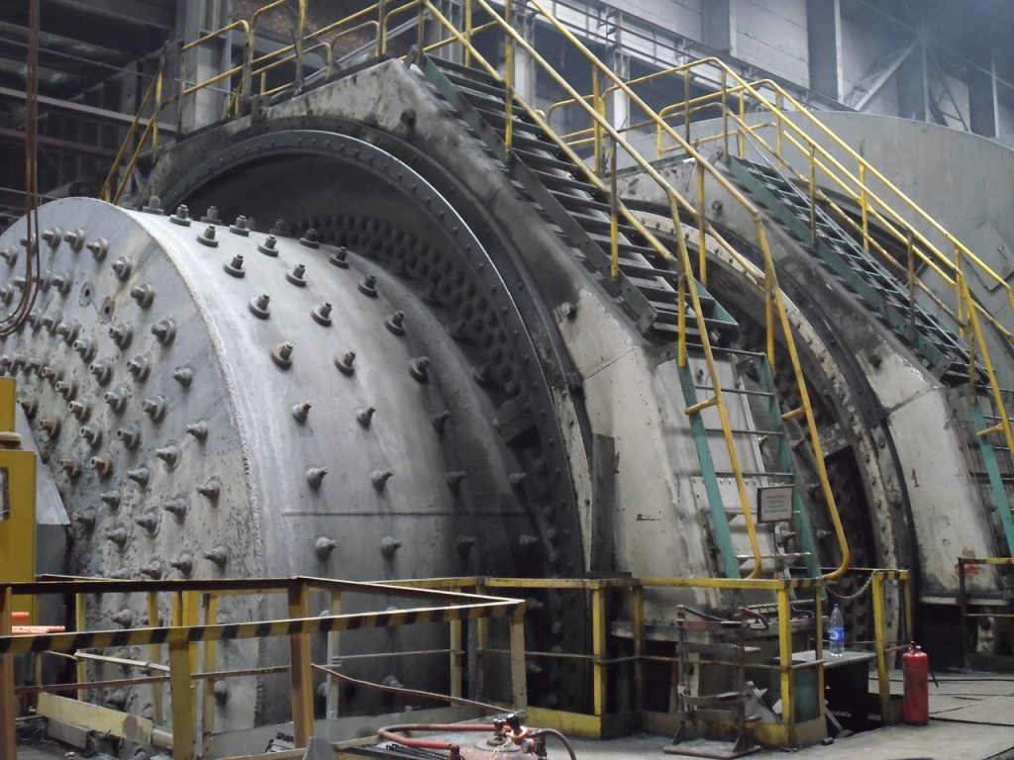
СПАСИБО ЗА ВНИМАНИЕ!!!!!!!!

